Slide 1
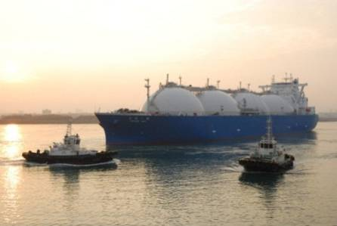
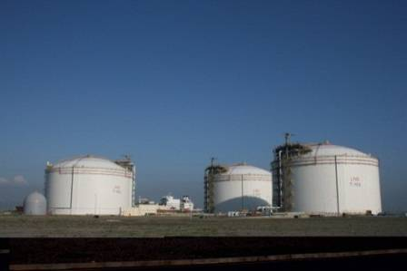
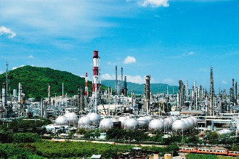

中油黑客松
加油站斷油預警及預防系統
第七隊-New Taxi
李詩欽、陳柏志、楊森榮、謝琮正
106年11月18日

Slide 2
報告大綱
背景及目的
研究方法及應用資料
資料分析
應用成果
未來展望

Slide 3
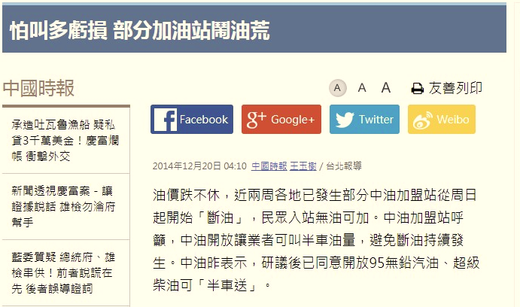
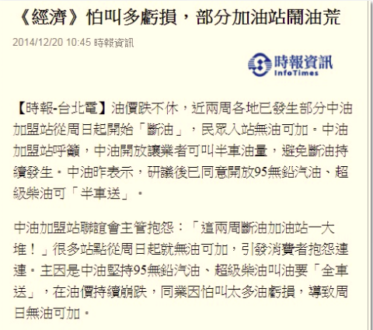
背景及目的
研究方法及應用資料
資料分析
應用成果

Slide 4
民生供油潛在威脅
低油價
氣候不佳
產地國減產
斷油危機
煉油廠關閉
儲油槽停用
油罐車補給不及

Slide 5
背景及目的
中油公司油品行銷事業部轄有9個營業處， 直營加油站共計超過600座，肩負民生供油重任，故應預防斷油事件，避免損及信譽。
基隆營業處
台北營業處
桃園營業處
竹苗營業處
台中營業處
嘉義營業處
台南營業處
高雄營業處
東區營業處

Slide 6
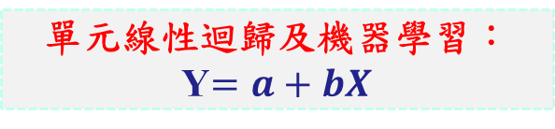
研究方法及應用資料
來客數(Y)：
主油發票張數
油價漲跌幅與來客數之關係
油價漲跌幅(X)：
依浮動油價公式及匯率
單元線性迴歸及機器學習：Y$=a+bX$
自由軟體：python
平均每張發票發油量
能源局發油量*(自營站數/總站數)/發票數
依迴歸結果計算約611家加油站
期初油品存量-(周間平均發油量*本周尚餘平日數)-預估六日自營發油量
預估加油站存量

Slide 7
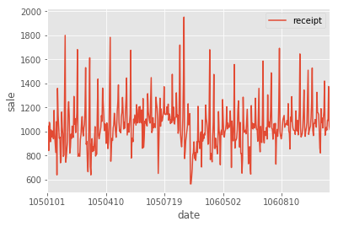
資料分析(1/5)
發
票數

Slide 8
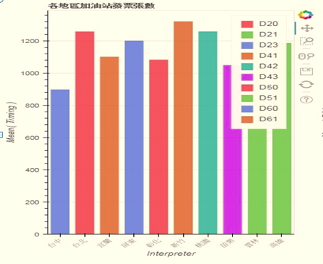
資料分析(2/5)
各
營業處主油發票量

Slide 9
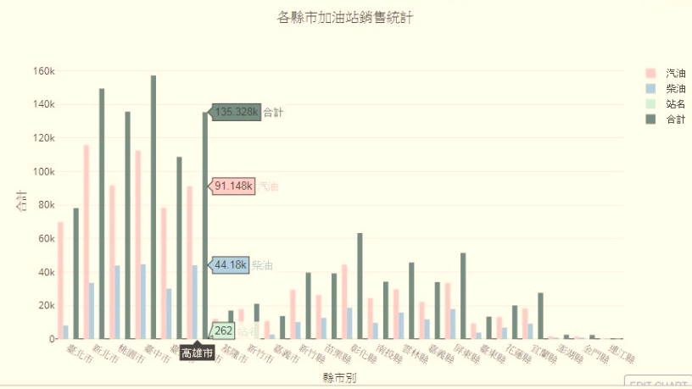
資料分析(3/5)

Slide 10
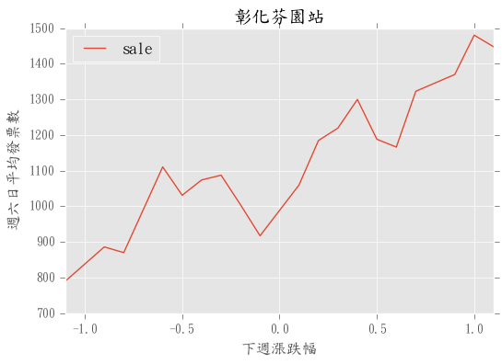
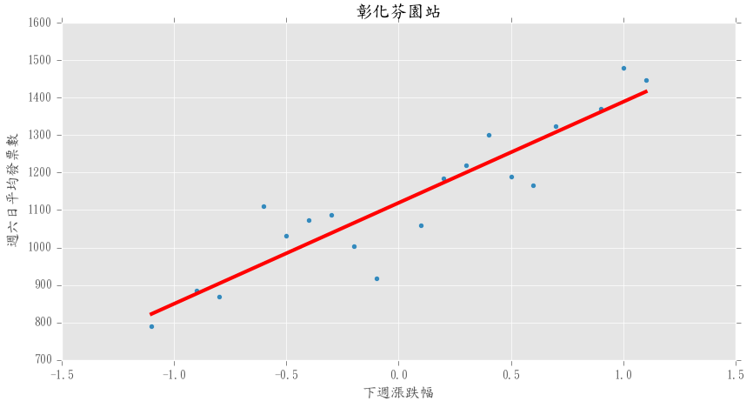
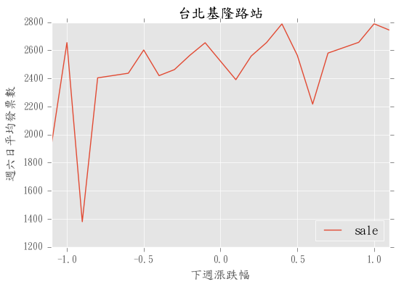
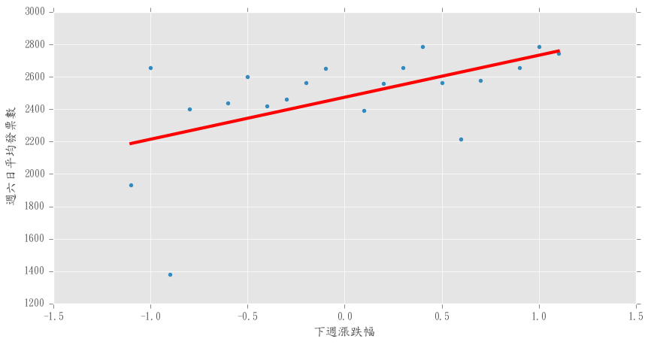
資料分析-城鄉差距(4/5)
發
票數與
油價漲跌幅

Slide 11
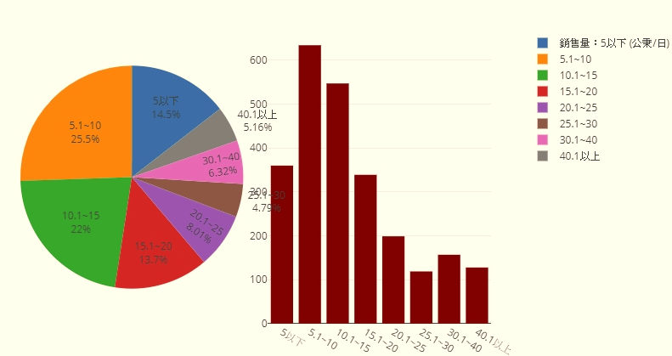
資料分析(5/5)
發
油量

Slide 12
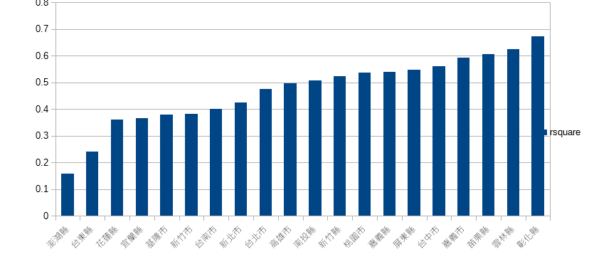
各縣市油價漲跌幅敏感度R square
縣市 | rsquare
澎湖縣 | 0.158646
台東縣 | 0.241222
花蓮縣 | 0.360584
宜蘭縣 | 0.366644
基隆市 | 0.378505
新竹市 | 0.381771
台南市 | 0.401167
新北市 | 0.424569
台北市 | 0.47523
高雄市 | 0.497179
南投縣 | 0.508312
新竹縣 | 0.522933
桃園市 | 0.537564
嘉義縣 | 0.538503
屏東縣 | 0.546892
台中市 | 0.560308
嘉義市 | 0.592296
苗栗縣 | 0.60624
雲林縣 | 0.624027
彰化縣 | 0.672118

Slide 13
預估每張發票發油量
地區 | 總站數 | 總發油量 | 估計中油發油量(A) | 發票數(B) | 預估平均每張發票發油量 (公秉)=(A)/(B)
台中市 | 309 | 163,446 | 27,505 | 2,799,624 | 0.00982
台北市 | 75 | 80,352 | 40,712 | 2,706,285 | 0.01504
台東縣 | 52 | 12,437 | 4,066 | 375,501 | 0.01083
台南市 | 278 | 108,740 | 28,945 | 2,807,119 | 0.01031
花蓮縣 | 72 | 18,754 | 5,209 | 400,550 | 0.01301
宜蘭縣 | 59 | 26,949 | 8,678 | 516,166 | 0.01681
苗栗縣 | 102 | 38,325 | 9,769 | 800,870 | 0.01220
南投縣 | 95 | 34,369 | 8,683 | 737,040 | 0.01178
屏東縣 | 132 | 50,836 | 13,094 | 1,555,007 | 0.00842
桃園市 | 255 | 139,998 | 21,960 | 1,838,684 | 0.01194
高雄市 | 263 | 138,002 | 36,731 | 3,704,607 | 0.00991
基隆市 | 28 | 17,577 | 7,533 | 463,234 | 0.01626
雲林縣 | 107 | 45,082 | 13,482 | 990,274 | 0.01361
新北市 | 233 | 152,502 | 28,799 | 2,834,480 | 0.01016
新竹市 | 36 | 20,779 | 6,349 | 511,627 | 0.01241
新竹縣 | 77 | 38,893 | 9,092 | 646,737 | 0.01406
嘉義市 | 36 | 14,189 | 4,336 | 464,550 | 0.00933
嘉義縣 | 95 | 33,586 | 10,960 | 741,559 | 0.01478
彰化縣 | 161 | 63,708 | 12,267 | 1,464,347 | 0.00838
澎湖縣 | 14 | 3,034 | 1,517 | 81,736 | 0.01856
13

Slide 14
銷售量及存量估計
假設所有站期初存量100公稟
輸入本週油價漲跌幅：0.5
離星期日天數：3.5
依預估銷售量排序顯示預估銷售量及存量
油站代號 | 縣市 | 站名 | 預估發票量 | 預估銷售量 | 預估存量
D2149 | 台北市 | 民權西路站 | 22211.965548 | 334.14309 | -234.14309
D2142 | 台北市 | 北投站 | 16302.10588 | 245.238812 | -145.238812
D215H | 新北市 | 板橋民族路站 | 22624.312841 | 229.865765 | -129.865765
D215T | 台北市 | 莒光路站 | 14601.131585 | 219.650405 | -119.650405
D514Z | 高雄市 | 鳳松站 | 21489.223733 | 213.062126 | -113.062126
D4262 | 新竹市 | 北大路站 | 16041.864106 | 199.074762 | -99.074762
D2176 | 台北市 | 光復北路站 | 13116.815917 | 197.321277 | -97.321277
D214R | 台北市 | 內湖站 | 12868.97754 | 193.59295 | -93.59295
D216F | 新北市 | 永和永利路站 | 18971.762067 | 192.755406 | -92.755406
D214Y | 台北市 | 建國北路站 | 12795.27508 | 192.484215 | -92.484215

Slide 15
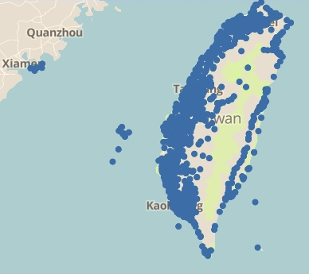
應用成果(1/4)
直營加油站定位
(經緯度定位)
座標(120.9741088,24.80341071)
站名
新竹站
油量風險值87%

Slide 16
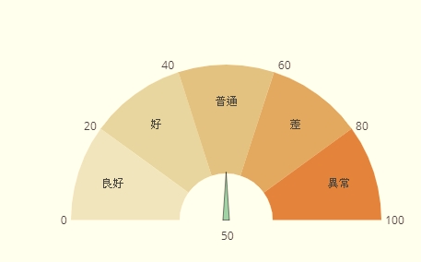
應用成果(2/4)
儀表板警示系統
(斷油風險預警)

Slide 17
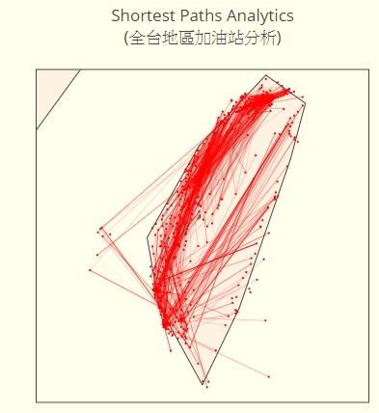
應用成果(3/4)
最短路徑模擬
(全域)

Slide 18
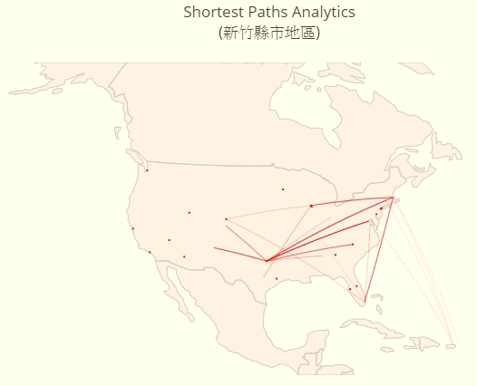
應用成果(4/4)
最短路徑模擬(區域)

Slide 19

未來展望
降低
斷油風險
3.最適路徑規劃
(考慮供油中心及加油站距離及風險程度)
2.國際油價滙率預測及儀表板預警
1.整合加油站即時存量監測

Slide 20
敬請指教

